Slide 1
Trilha - Smart Cities
E-gora: Expandindo Cidades Para o Mundo Virtual Para Fortalecer a Democracia
Andre de Oliveira Bueno
Julho de 2019

Slide 2
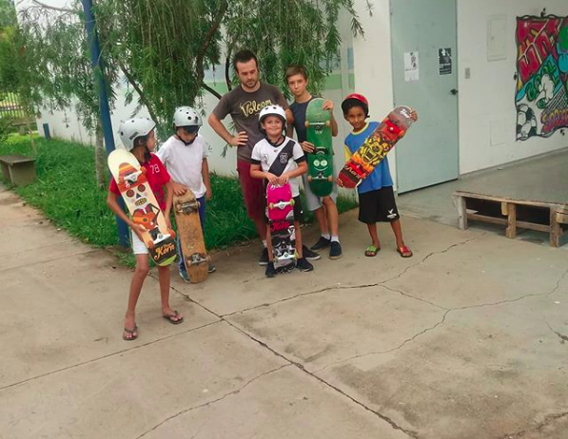
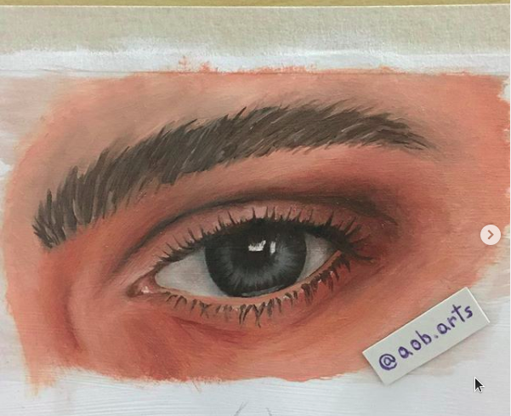

Um pouco sobre mim...
Graduação e Mestrado em Ciência da Computação (UFSCar)
Doutorando em Ciência da Computação (UFSCar) e University of British Columbia (UBC) no Canadá
Full Stack developer (Jun/2019 - Mai/2019)
Product Owner (Mai/2019 - Presente)
na Monitora Soluções Tecnológicas (www.monitoratec.com.br)
“Prefeito/Vereador/Juiz/Policial/etc.” de uma cidade de verdade no mundo virtual (aguarde…)
2/17

Slide 3
Agenda
Agoras e Democracia
Evolução
  Cidades
  Democracia
  Comunicação (Internet)
E-gora
Experimento
3/17

Slide 4
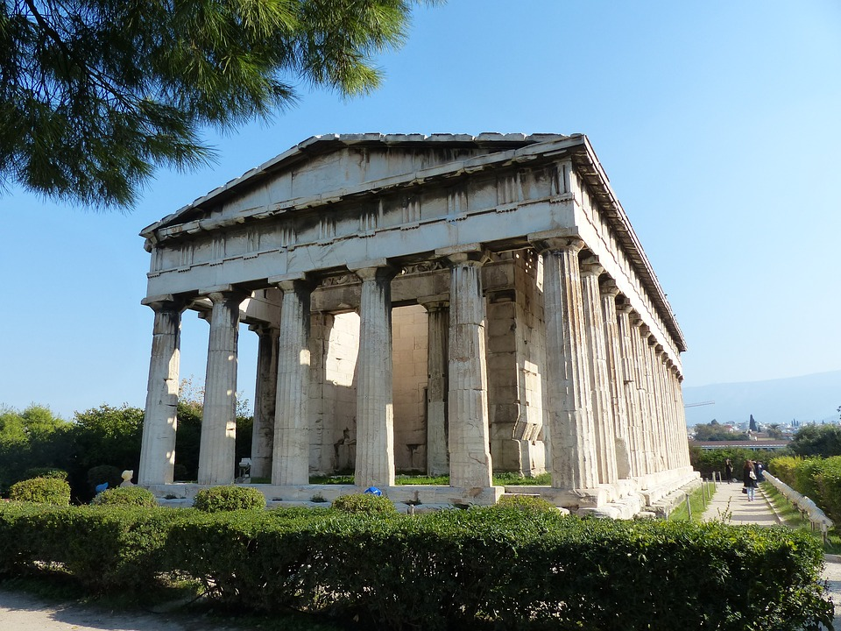
Agoras e Democracia
Democracia Direta
  Política
  Religião
  Esporte
  Comércio
  Arte
4/17

Slide 5
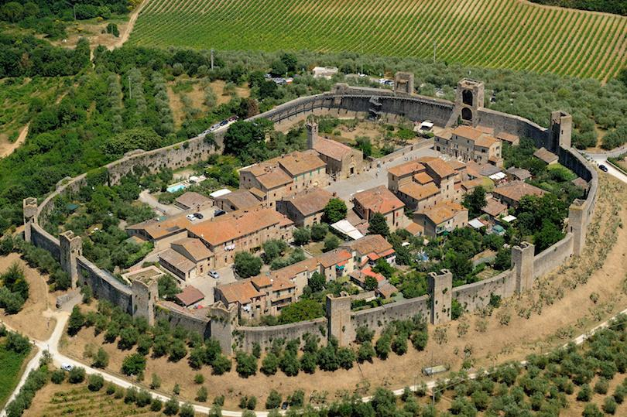
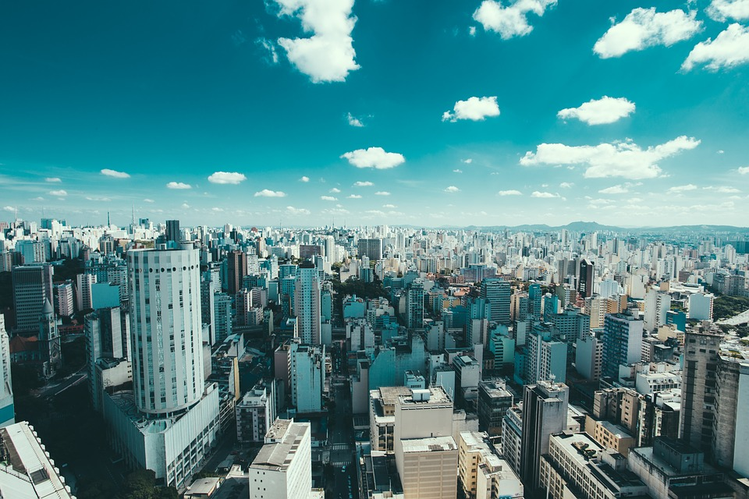

Evolução
“City of neighbors” -> “City of Strangers”
Democracia Direta -> Democracia Representativa
5/17

Slide 6
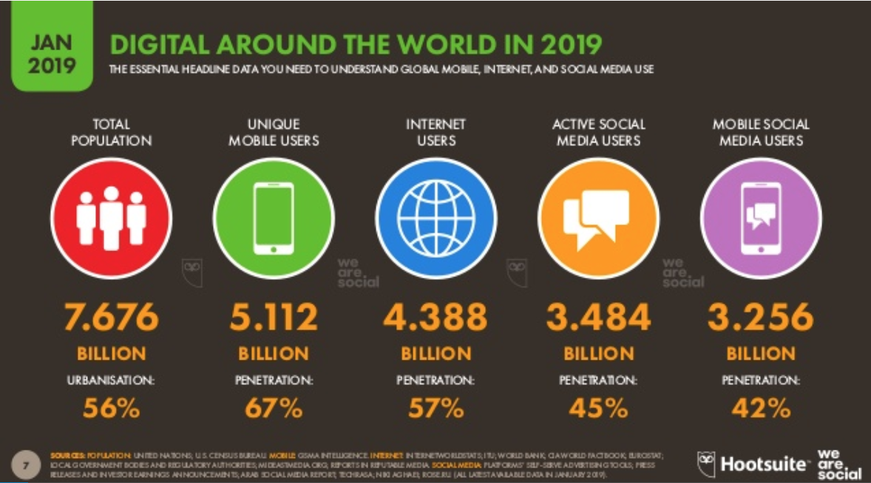
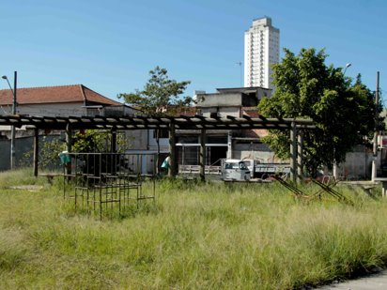
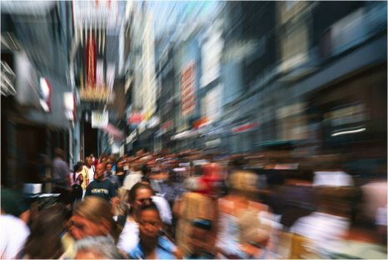
Evolução
Comunicação face-a-face -> Comunicação online
Deterioração de espaços públicos
Estilo de vida atual
https://wearesocial.com/global-digital-report-2019
6/17

Slide 7
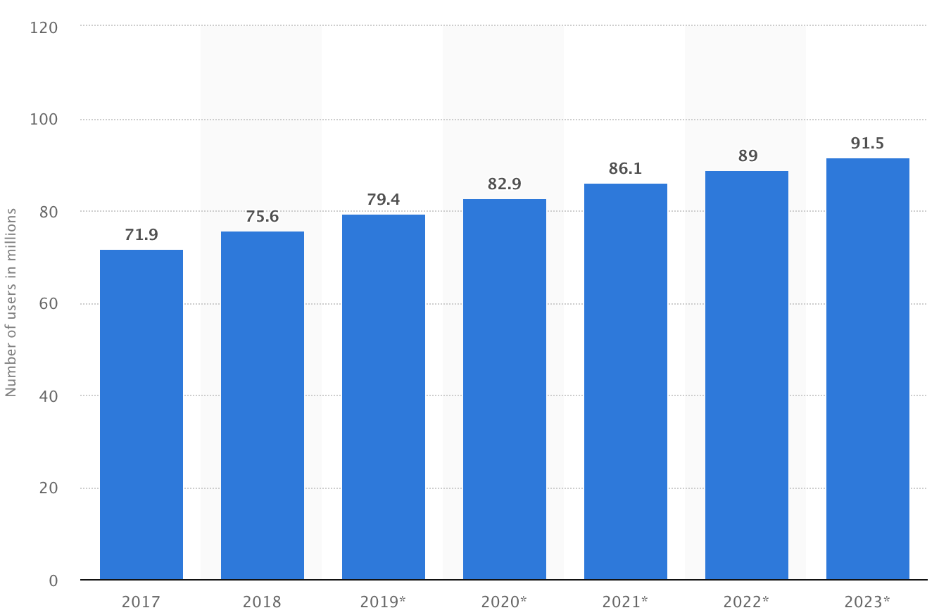
Evolução
Número de brasileiros usando Facebook
https://www.statista.com/statistics/244936/number-of-facebook-users-in-brazil/
7/17

Slide 8
E-gora
Espaço online para os cidadãos discutirem a gerência da sua cidade (um Agora online);
Ferramenta de Grupos do Facebook
  Possui muitas das funcionalidades necessárias para a criação de um E-gora
  A ferramenta por si só não é suficiente…
  Novos problemas existentes apenas no mundo virtual
8/17

Slide 9
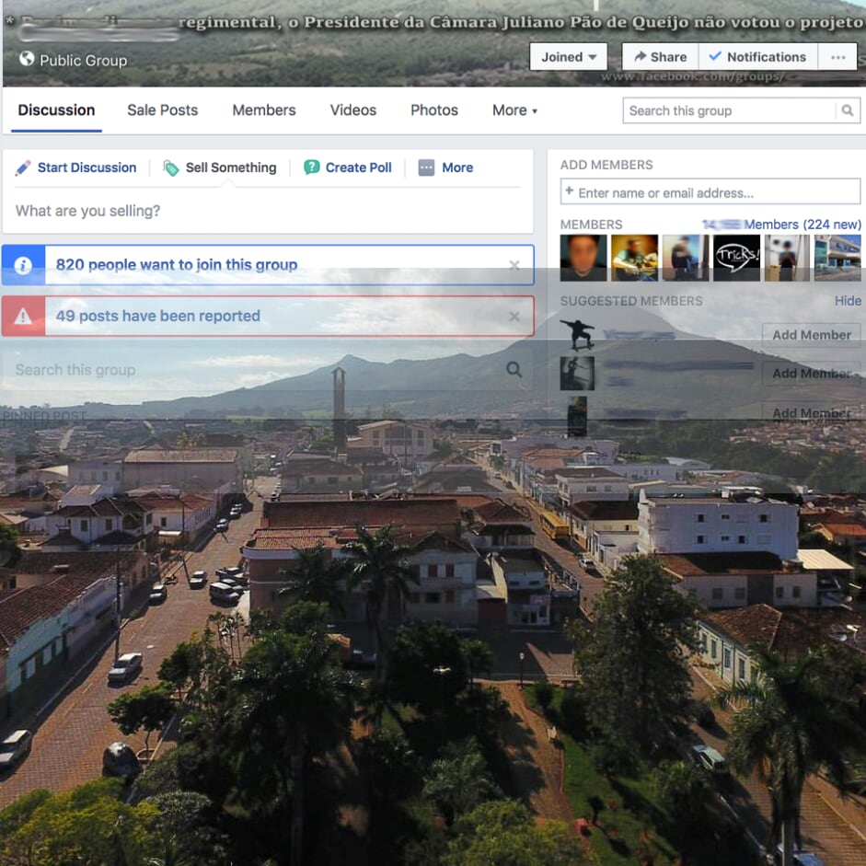
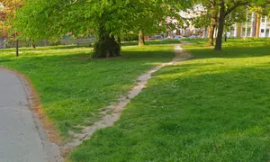
Experimento
Um grupo no Facebook para uma pequena cidade (21.400 habitantes) foi criado em 2011;
Um hospital, uma delegacia e uma prisão. A economia local é baseada na agricultura, turismo e artesanato.
Hoje o grupo conta com 19.438 membros, incluindo prefeito, vice-prefeito, vereadores, funcionários públicos, etc.
O objetivo do grupo é aumentar o engajamento dos membros com a gerência da cidade.
Apenas um administrador (eu)
Desire Line: “em vez de tentar entender as necessidades dos usuários, é preciso atentar-se aos seus desejos que mostrarão de fato suas necessidades reais de uma maneira mais direta” (MyHill, 2004);
9/17

Slide 10
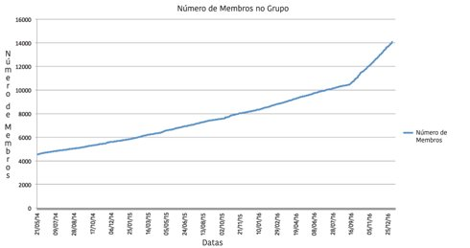
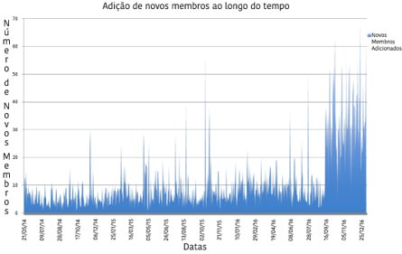
Experimento
10/17

Slide 11
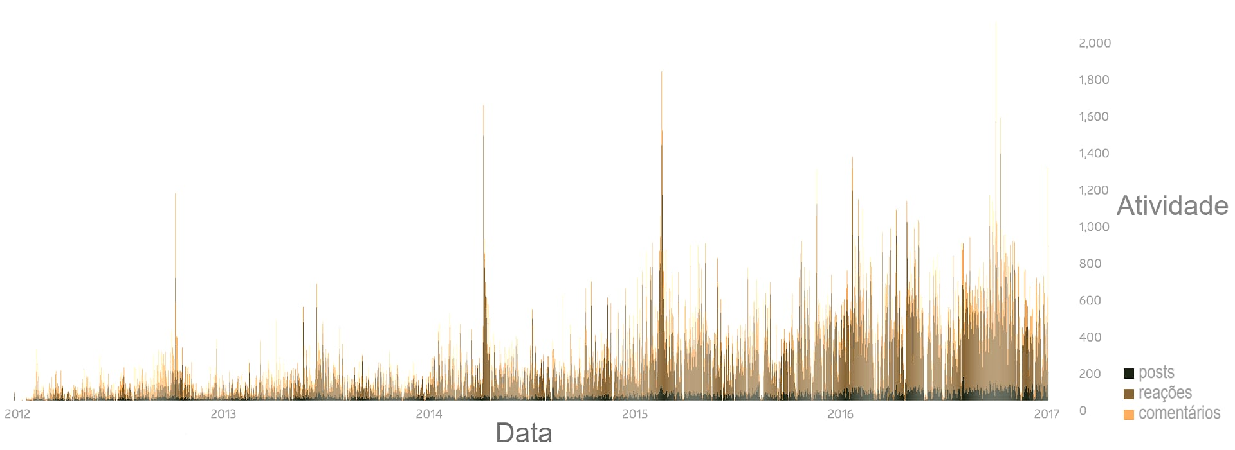
Experimento
11/17

Slide 12
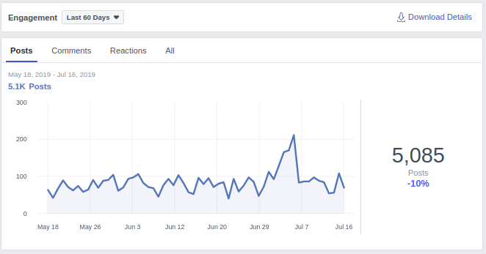
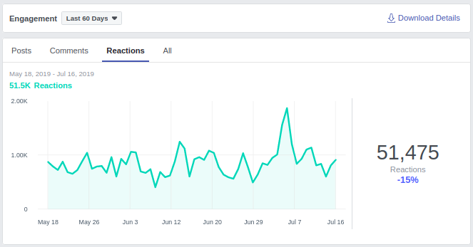
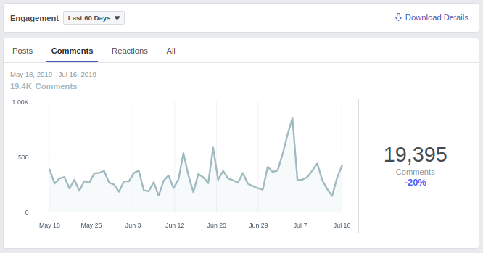
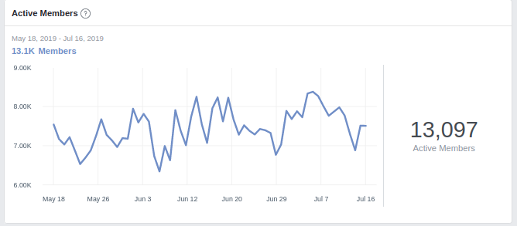
Experimento
12/17

Slide 13
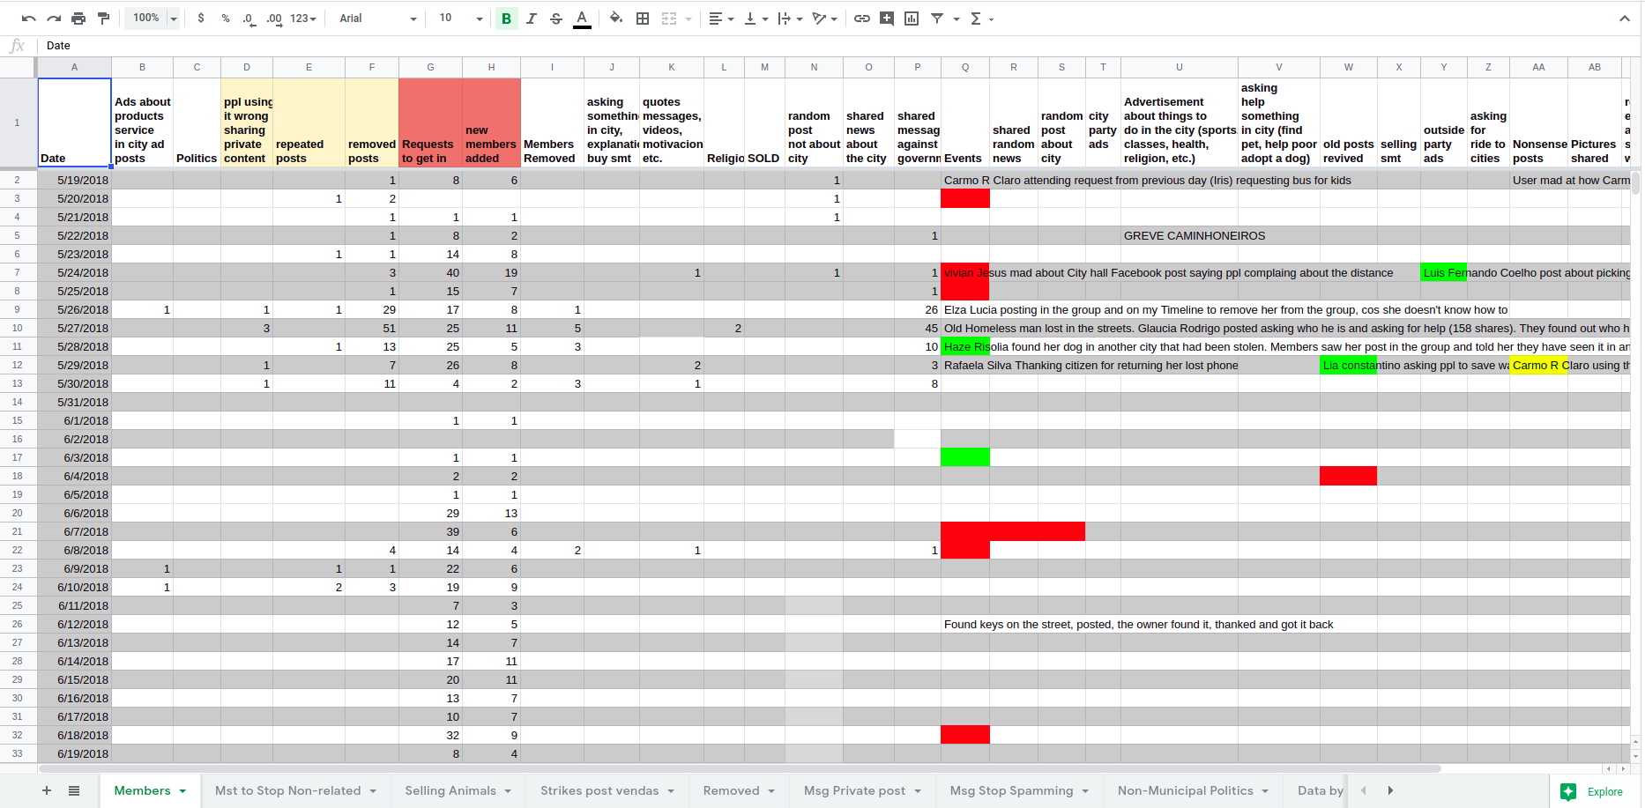
Experimento
13/17

Slide 14
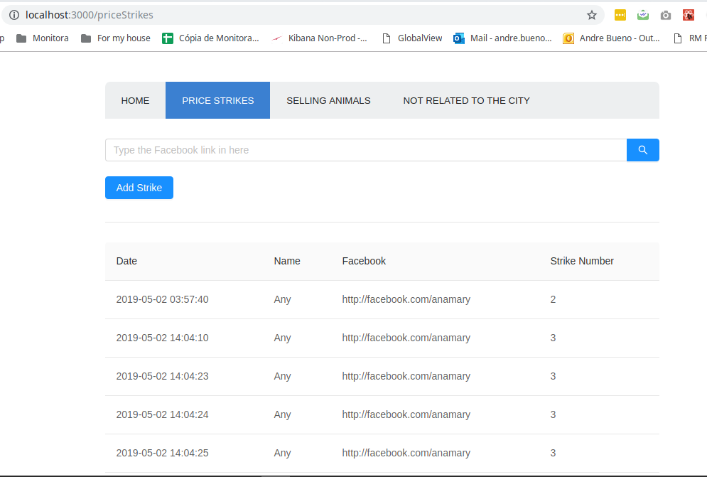
Experimento
14/17

Slide 15

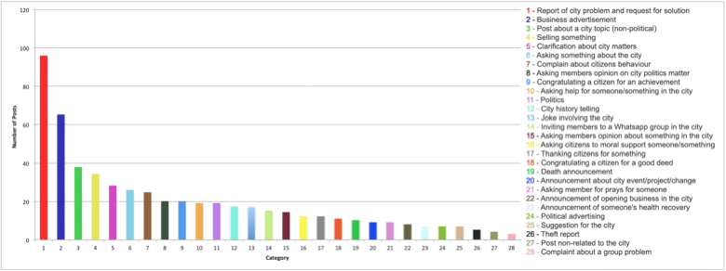
Experimento
Grupo no Facebook criado em 2011.
Resultado de uma análise de conteúdo dos 330 posts com mais comentários e os 330 que receberam mais reações, totalizando 557 posts (103 deles aparecem nos dois grupos), variando desde a criação do grupo (Dez/2011) a Maio/2017.
15/17

Slide 16
Experimento
Alguns dos desafios:
Quem pode/deve fazer parte do grupo?
Como lidar com notícias falsas?
Como lidar com spam (venda de produtos)?
Como garantir que apenas assuntos relacionados à cidade sejam postados?
Como lidar com banimentos? Quanto tempo?
Quem deve gerenciar o grupo?
Vários outros…
16/17

Slide 17
Publicações
Bueno, A. From Smart Cities to Social Cities: Technology to Support Community Life. In: Proceedings of the 2016CHI Conference Extended Abstracts on Human Factors in Computing Systems. ACM New York, NY, USA 2016,pp.198-202.
Bueno, A., Anacleto, J. Digital Community Ecosystem (DCE): Bonding Communities for Smart Cities. In: Workshop of Dissertation Theses in the 14th Brazilian Symposium on Human Factors in Computing Systems, Salvador, Brazil, 2015.
Bueno, A., Anacleto, J. DCE: A Digital Ecosystem to Bond Communities in the Smart Cities’ Era. 1°Colóquio internacional fauusp. São Paulo, 2016.
Bueno, A. and Anacleto, J.C., 2017, October. Municipal Virtual Communities (MuViC): Expanding Cities to the Virtual World. In Proceedings of the XVI Brazilian Symposium on Human Factors in Computing Systems (p. 37). ACM.
Bueno, A. and Anacleto, J.C., 2017, July. Creating and Supporting Virtual Communities. In International Conference on Social Computing and Social Media (pp. 289-306). Springer, Cham.
Bueno, A. and Anacleto, J.C., 2019, November. E-gora: Online Communities for Cities. ACM Interactions, ACM. */ aguardando publicação /*
17/17

Slide 18
Obrigado!!
Dúvidas?
Smart Cities – E-gora: Expandindo Cidades Para o Mundo Virtual Para Fortalecer a Democracia
Contato: andre.obueno@gmail.com

Slide 19


Slide 20
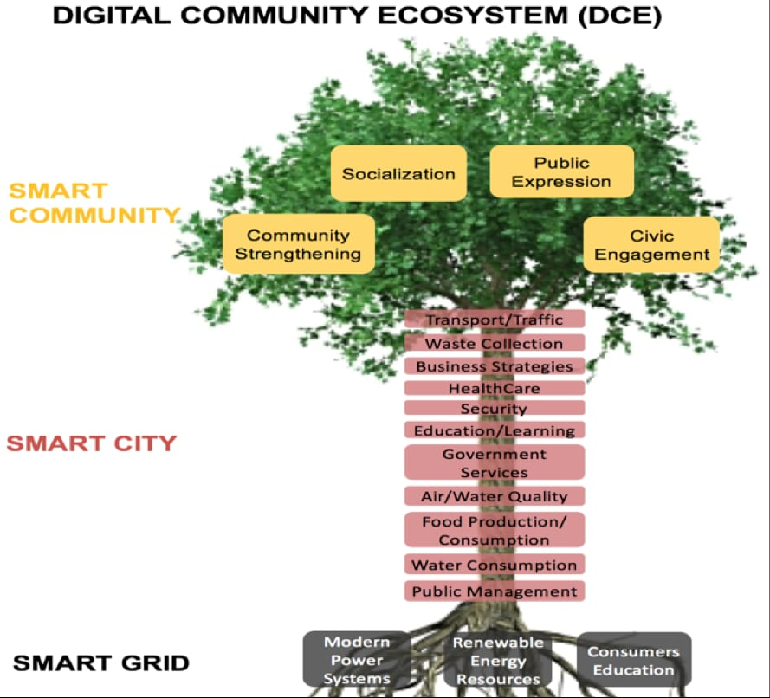

DCE

